Slide 1

部编版.四年级语文上册

Slide 2
在《一只窝囊的大老虎》这篇课文里，文中“我”的演出遭到了嘲笑，很不开心，大家都结合自己的生活经验，对“我”进行了开导，这就是“安慰”。我们今天口语交际的话题就是“安慰”。

Slide 3


语文 四年级 上册
口语交际
安 慰

Slide 4
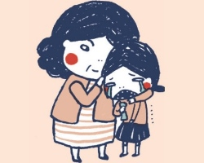
生活中，你安慰过别人吗，或者你接受过别人安慰吗？你（别人）是怎么安慰的？你觉得他的安慰方式让你的心情有好转吗？

Slide 5

一起来看看课本中三位小朋友各自的心情如何？哪里可以看出来？产生这种心情的原因是什么吧！

Slide 6
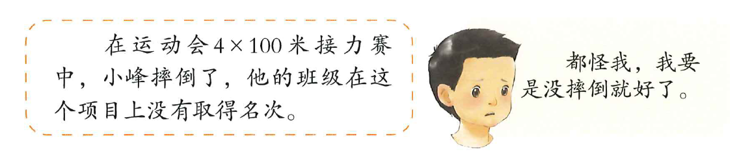
非常自责
小峰的心情如何？
从“都怪我,我要是没摔倒就好了”可以看出。
从哪里看出他很自责？
因为在接力赛上摔倒，导致班级没有在这个项目上取得名次。
他为什么自责？

Slide 7
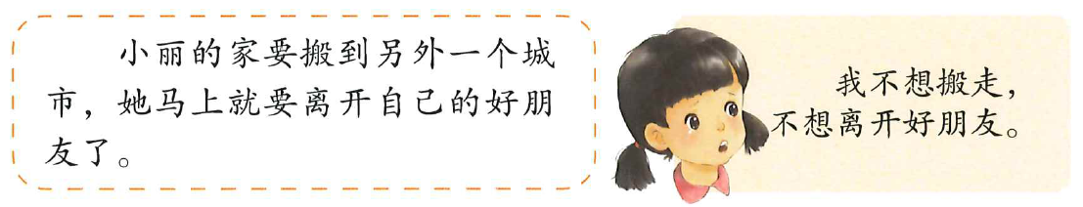
小丽的心情如何？
难过
从她话语中的两个“不想”可以看出她对好朋友的恋恋不舍，从不舍中可以体会到她难过的心情。
从哪里看出她很难过？
她为什么难过？
因为她要搬家了，马上要离开自己的好朋友了。

Slide 8
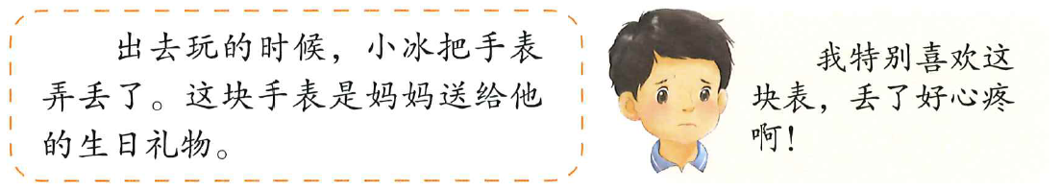
小冰的心情如何？
难过、心疼
从他话语中的“特别喜欢”“好心疼啊”可以体会到他难过的心情。
从哪里看出他很难过、心疼？
因为他在玩耍中弄丢了妈妈送给自己的生日礼物——手表
他为什么难过、心疼？

Slide 9
一起来模拟教材情境，尝试安慰他人吧！
要求
（1）两人一组。一人扮演被安慰者，一人扮演安慰者，选取种情景进行模拟。
（2）温馨提示：
安慰者:要根据被安慰者的具体情况进行安慰，尽量让对方的心情好起来。被安慰者:要把自己当作书中的人物，认真倾听、回应他人对自己的安慰。
（3）两人可以轮流扮演安慰者、被安慰者；作好小组展示汇报的准备。

Slide 10
模拟第一种情境时
思考:小峰是故意倒摔倒的吗？他为什么摔了？
从这里看出他什么样的精神？
你认为是比赛结果重要还是这种拼博精神重要？那如何安慰小峰才合适呢？
为给班级争夺名次，跑得太快了。
为班级栄誉而努力拼搏的精神。

Slide 11
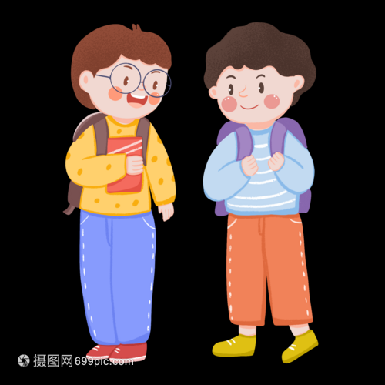
安慰者：（拍拍小峰的肩）小峰，你别自责了， 也别难过了。
小峰：我能不难过吗？如果不是我摔倒了，以我们的水平，
是能夺得名次的！都怪我！
安慰者：你着急一不小心就摔例了。想跑快点儿，不也是为
了班级争夺名次吗？你知道吗？你在场上不顾一切
向前冲的样子，让我们好感动!
小峰：（垂头丧气地）但是再感动，也没有为班级争得名次啊。

Slide 12
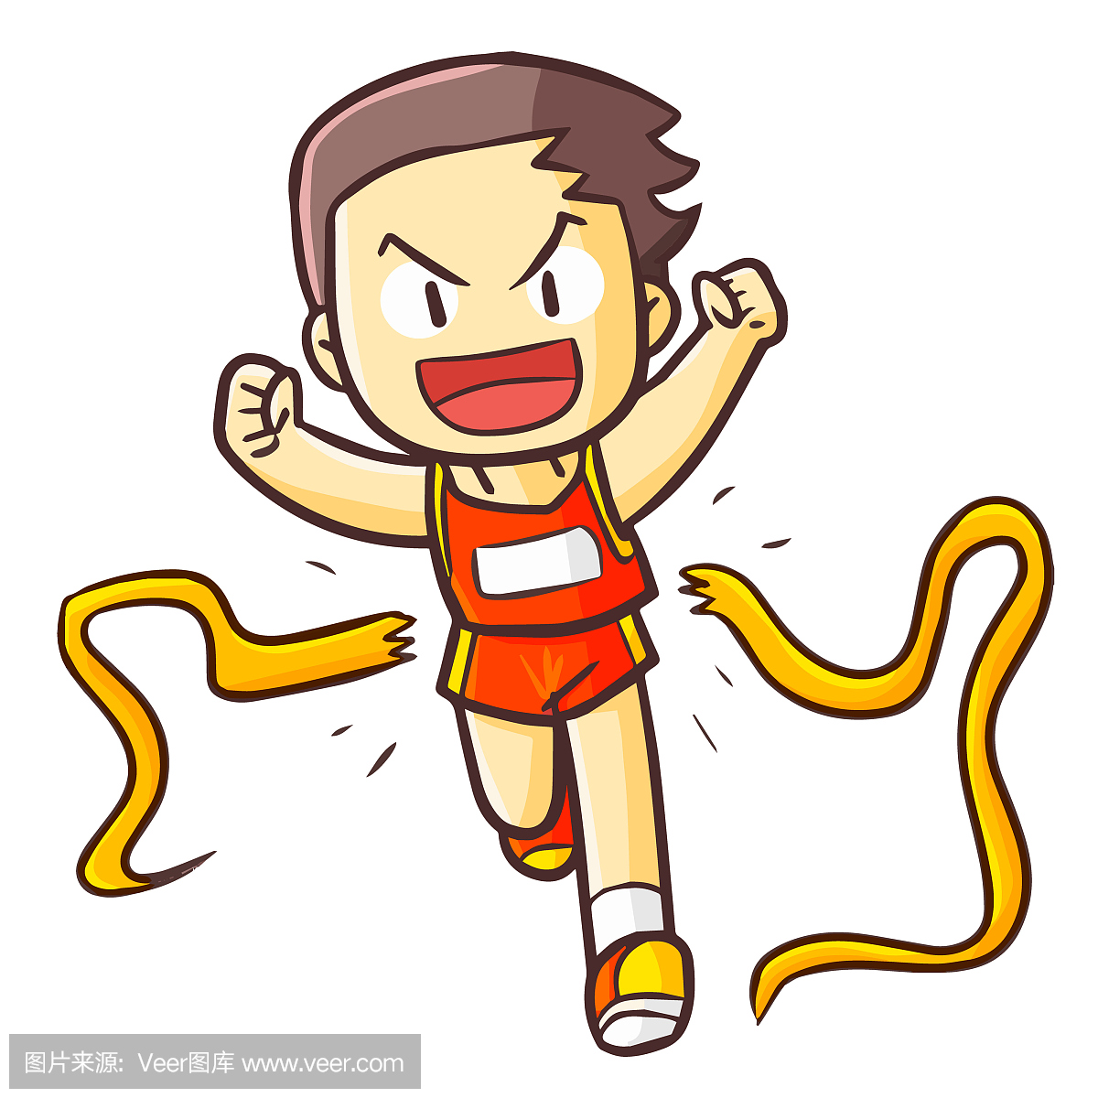
安慰者：名次只是比赛结果，你这种为班级荣誉而努力
拼博的精神，可比名次更宝贵啊！
小峰：是吗？
安慰者：是的。你真的很棒！
小峰：听你这么一说，我心情好多了。谢谢你！
安慰者：不用客气。

Slide 13
模拟第二种情境时
思考:小丽因为搬家而对朋友恋恋不舍，心里很难过，她可以不搬家吗？
为什么？
既然没办法改变这个事情，那小丽的问题可以怎么解决呢？又该如何安慰她呢？
不可以。
这是她不能改变的。

Slide 14
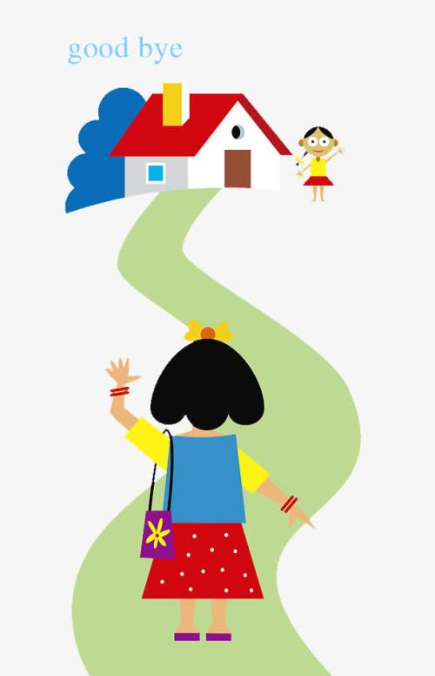
安慰者：小丽，看见你不开心的样子，我也很难过。
小丽：唉，我们家要到另外一个城市了，我不想搬走，不想
离开好朋友。
安慰者：但是，搬走是大人们的决定，这个没有办法改变呀！
小丽：（无奈地）是啊，没有办法改变。可我真的不想走！

Slide 15
安慰者：或者，我们可以想其他解决办法呀。比如你想我们了，可以给
我们打电话或者写信呀！
小丽：这个肯定会的。但是我不能见到你们，不能和你们一起玩了呀。
安慰者：不是有寒暑假吗？假期可以约在一起玩呀！
小丽：嗯，这个好！那我们平时就多打电话常联系，假期有机会一起玩吧。

Slide 16
模拟第三种情境时
思考:小冰因在玩耍中弄丢了妈妈送给自己的生
日礼物——手表，他的心情很难过，针对他的问题，你认为如何处理更好?你打算怎么安慰他呢?

Slide 17
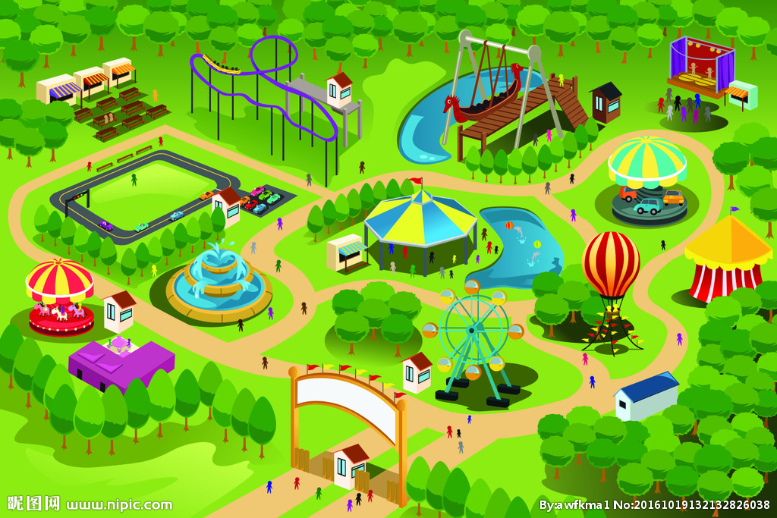
小冰：我把我妈妈送给我的手表弄丢了，那可是我妈妈送我
的生日礼物哇！
安慰者:你回忆一下，去过哪些地方？我陪你一起去找找。
小冰：我就是去了公园的游乐场，回来后就找不到了，我也
去找过，没有找到。
安慰者：等会儿我们一起再去找找吧。如果确实找不到，你
也别伤心。人都有粗心大意的时候。有一次，我舅
舅不小心把自己的结婚戒指弄丢了，当时也很伤心。
但是他从中吸取了教训，变得很细心，再也没有弄
丢过东西了。

Slide 18
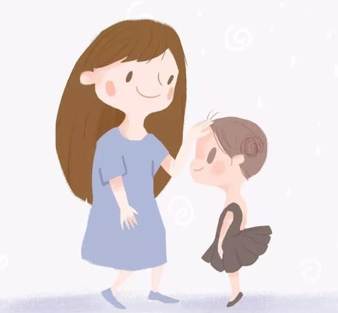
小冰：如果确实找不到，就只有把这次当教训了。我就是
不知道该如何跟妈妈说，我怕她生气。
安慰者：要不，我陪你回去告诉你妈妈，请她原谅你。我想
你说清楚了不是故意弄丢的，而且向她保证以后再
也不粗心大意了，相信她也不会生气的。相信我，
没错!（拥抱小冰）
小冰：那好吧。谢谢你！

Slide 19
通过刚才的模拟，我们知道安慰前，要了解对方不顺心的原因，要设身处地地体会对方心情，根据对方的具体情况说一些鼓励、建议等话安慰。安慰时可以用上“不要难过、不要伤心、不要自责”的词语，说话时语调要柔和，还可以自然地做一些手势表达自己的情感，如一个拥抱、一个“你很棒”的手势。以后，大家可以尝试运用这些方法安慰别人。

Slide 20
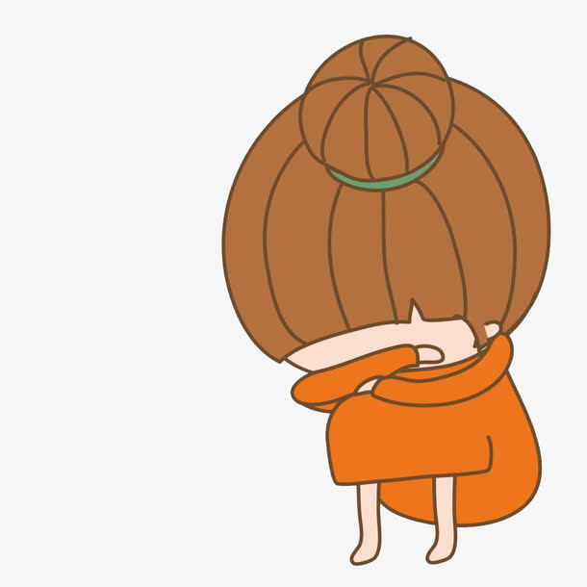
你注意到周围的人有心情不好吗？请简要说说怎么安慰身边心情不好的人吧！

Slide 21
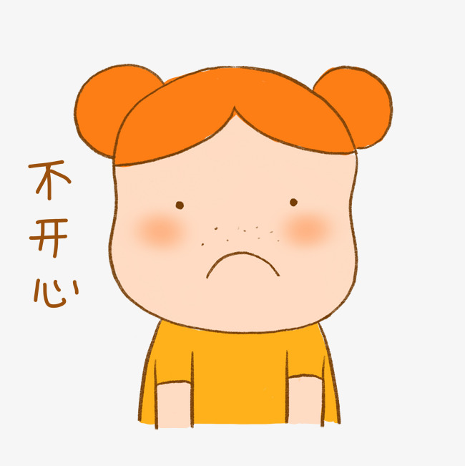
在我们周围，常常有心情不好的人，如果了解到别人心情不好时，你可以用合适的方式安慰他，让他的心情尽快好起来。这样，你也能感受到关心他人的美好。

